Slide 1


Protocolos de comunicación
Presentado:
HERNANDEZ REYES ROBERTO SAUL
SANCHEZ LOPEZ LUIS URIEL
VELASQUEZ REYES ROMAN GABRIEL

Slide 2
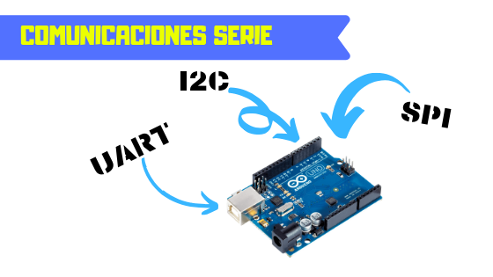
Introducción
Un protocolo de comunicaciones es un conjunto de normas que están obligadas a cumplir todos las máquinas y programas que intervienen en una comunicación de datos entre ordenadores sin las cuales la comunicación resultaría caótica y por tanto imposible.

Slide 3
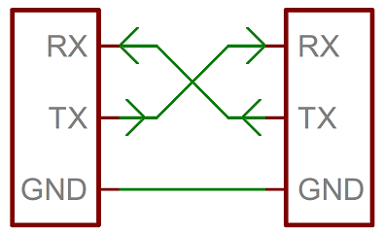
UART
UART significa recepción y transmisión asíncronas universales y es un protocolo de comunicación simple que permite que Arduino se comunique con dispositivos serie. El sistema UART usa los pines digitales 0 (RX) y 1 (TX) y con otro PC a través del puerto USB.

Slide 4
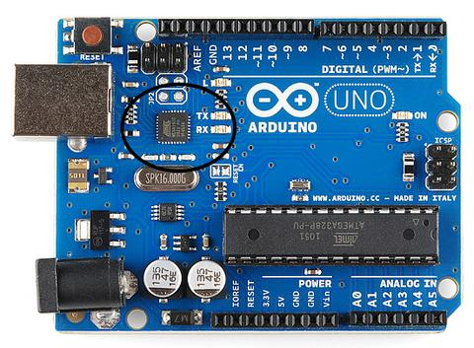
PUERTO UART EN ARDUINO
Este periférico, que se encuentra en todas las placas Arduino, permite que Arduino se comunique directamente con un PC gracias al hecho de que Arduino tiene un convertidor de USB a serie incorporado (ATmega16U2).

Slide 5
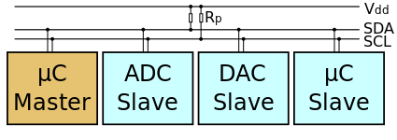
PUERTO I2C EN ARDUINO
Es un protocolo de comunicaciones para una interfaz de dos cables que permite conectar dispositivos de baja velocidad como microcontroladores, EEPROM, convertidores A/D y D/A, interfaces de E/S y otros periféricos similares en sistemas integrados. Fue inventado por Philips y ahora es usado por casi todos los principales fabricantes de circuitos integrados.

Slide 6
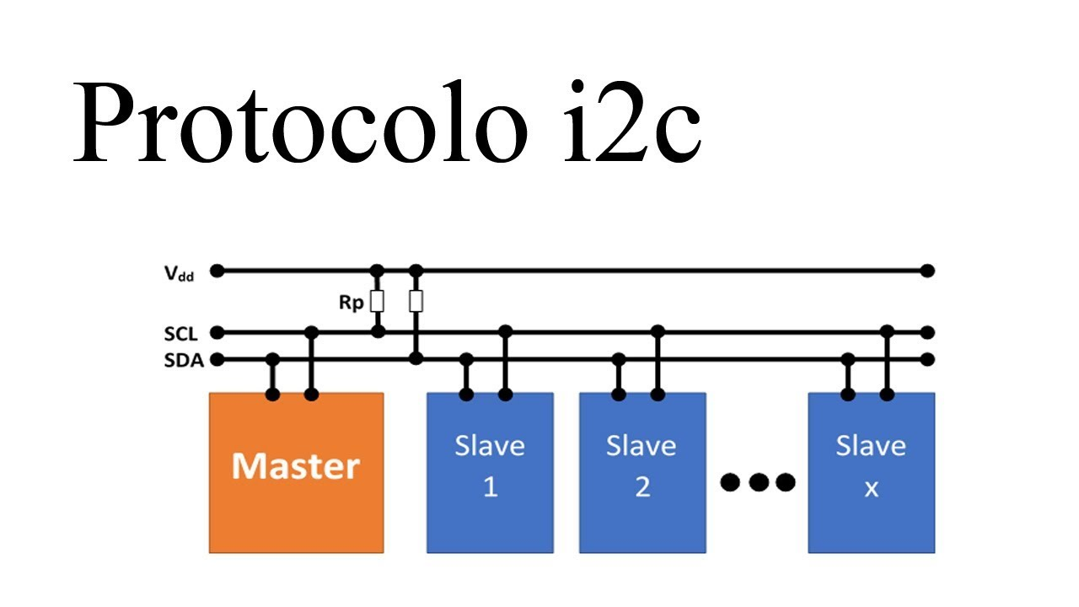
PUERTO I2C EN ARDUINO
Cuando conectas dos circuitos entre sí, piensa en el dispositivo principal como el "maestro" y los dispositivos conectados, como sensores, expansiones de pines y controladores, como "esclavos". I2C hace posible la conexión de múltiples maestros y esclavos a tu placa, a la vez que mantiene una vía de comunicación clara.

Slide 7
PUERTO I2C EN ARDUINO
Es posible mantener una vía de comunicación clara, ya que este protocolo utiliza un sistema de direcciones y un bus compartido
Permite que muchos dispositivos pueden conectarse a los mismos cables
Primero tendrá que seleccionar un dispositivo específico transmitiendo una dirección única antes de enviar datos al modulo en cuestión
I2C usa menos cables y todos los datos se transmiten por un solo cable, lo que mantiene el número de pines bajo

Slide 8
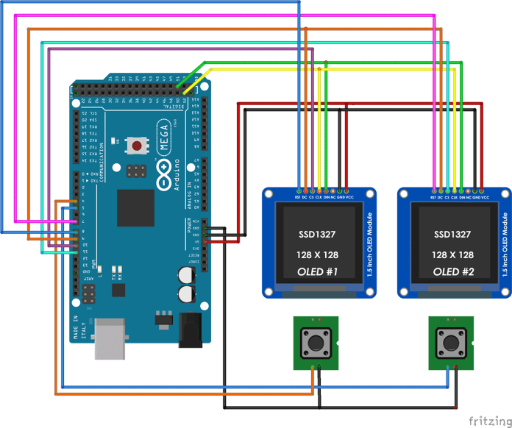
PUERTO SPI EN ARDUINO
Tenemos el protocolo SPI que significa Interfaz Periférica Serial. Al igual que I2C, SPI es una forma diferente de protocolo de comunicaciones en serie especialmente diseñado para que los microcontroladores se comuniquen entre sí. Sin embargo, tiene algunas diferencias clave con respecto a I2C.

Slide 9
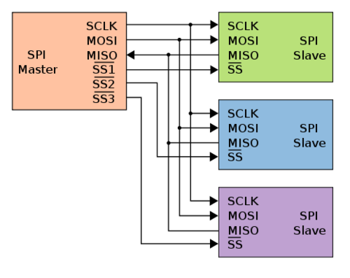
SPI
La diferencia más notable desde el principio es que, si bien puedes usar múltiples maestros y esclavos con I2C, con el puerto SPI permite un solo dispositivo maestro con un máximo de cuatro dispositivos esclavos.

Slide 10
SPI
SPI es mucho más rápido que I2C debido al protocolo simple y, aunque las líneas de datos/reloj se comparten entre dispositivos, cada dispositivo requiere un cable de dirección único.
SPI se encuentra comúnmente en lugares donde la velocidad es importante, como con las tarjetas SD y los módulos de pantalla, o cuando la información se actualiza y cambia rápidamente, como con los sensores de temperatura.

